Slide 1
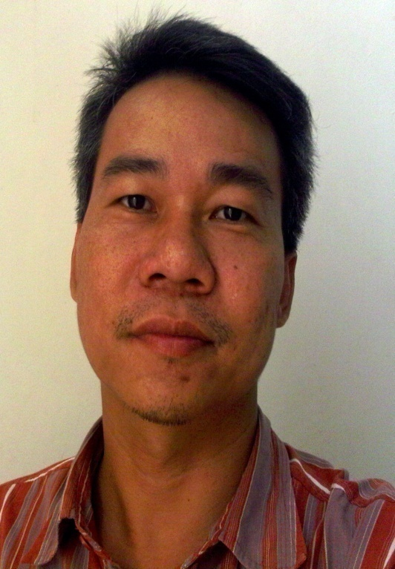
Riwayat Hidup
Siswanto
Email: Tiussis@yahoo.com
Blog: http://www.unika.ac.id/staff/siswanto
Pendidikan
S2 Psikologi UGM jurusan Klinis tahun 2002 (cumlaude dan terbaik)
Sertifikasi psikolog 1998
Kursus mengenai penanganan day care untuk anak bergangguan dan mendalami gangguan psikosomatis di Universitas Gent
Belgia tahun 1996
S1 Psikologi Unika Soegijapranata Semarang tahun 1995 (cumlaude, terbaik)

Slide 2
Riwayat Hidup
Pekerjaan
Dosen Fakultas Psikologi Unika Soegijapranata Semarang (S1 & S2)
Konsultan pada:
Pusat Pelayanan Gangguan Perkembangan Anak “Renaning Siwi” Semarang
Pusat Keberbakatan Semarang
Lembaga Psikologi Terapan Unika Soepra Semarang
Pemerintah kota Semarang
YSKI Semarang untuk karakter building
Direktur Lembaga Psikologi Terapan Soegijapranata Semarang 2005/2008
Wakil dekan III bagian kemahasiswaan tahun 2004/2005
Konsultan Pusat Rehabilitasi Anak Penyandang Cacat Tubuh Yakkum Yogyakarta (2001 – 2002)
Pernah menjadi trainer PT Telkom untuk pelatihan managemen perubahan
Fasilitator pada Forum Kemanusiaan dan Persaudaraan Indonesia (FKPI) di Solo untuk pelatihan dan penanganan trauma healing Aceh dan Nias
Fasilitator tamu pada Pusat Studi Pengembangan Perdamaian Universitas Duta Wacana Yogyakarta khususnya dalam memberi pelatihan dan penanganan Trauma healing untuk Maluku Utara (Ternate dan Tobelo)
Trainer beberapa perusahaan (Indosat, NBI, dll)

Slide 3
Riwayat Hidup
Minat
Pembinaan & pelatihan
Agama dan Psikologi (psikospiritual)
Kepribadian dan permasalahan sekitarnya
Gangguan psikosomatis
Gangguan-gangguan mental lainnya
Teamwork dan Leadership
Penyembuhan luka batin (inner healing)

Slide 4
Riwayat Hidup

